Slide 1
Детская сюита «Танцы кукол»
Дмитрия Дмитриевича Шостаковича

Slide 3
Дмитрий Дмитриевич Шостакович (25 сентября 1906 г.-9 августа 1975г.)- советский композитор, пианист, профессор, педагог,музыкально-общественный деятель.

Slide 4
Шедевром мировой классической музыки считается его детский сборник «Танцы кукол». Пьесы, объединённые в «Детской тетради», композитор писал в 1944-1945 гг., для своей дочери Гали Шостакович, учившейся тогда в музыкальной школе.

Slide 5
Цикл фортепианных пьес «Танцы кукол» был написан в период 1959 – 1962 г.
В 1985 году известный сценарист и режиссер Инесса Алексеевна Ковалевская создала мультипликационный фильм «Танцы кукол» на музыку Д. Шостаковича, интересный как взрослым, так и детям. Фильм оказался прекрасной иллюстрацией к одному из лучших произведений мировой классической музыки – «Танцы кукол» Шостаковича.

Slide 6
Фортепианный сборник включает в себя 7 пьес:
1.Лирический вальс
2.Гавот
3.Романс
4.Полька
5.Вальс-шутка
6.Шарманка
7.Танец
Каждая пьеса звучит ярко, по-своему неповторимо и очень мелодично , также присутствует мажор.

Slide 7
Лирический вальс По названию танца можно понять его характер. Лирический – звучит задушевно, нежно, взволнованно. Начинается вальс волшебной, сказочно красивой мелодией, нежной и мечтательной. Устремлённой и полётной. В вальсе три части. Музыка первой и третьей частей, звучит более плавно, спокойно и нежно, чем в середине.

Slide 8
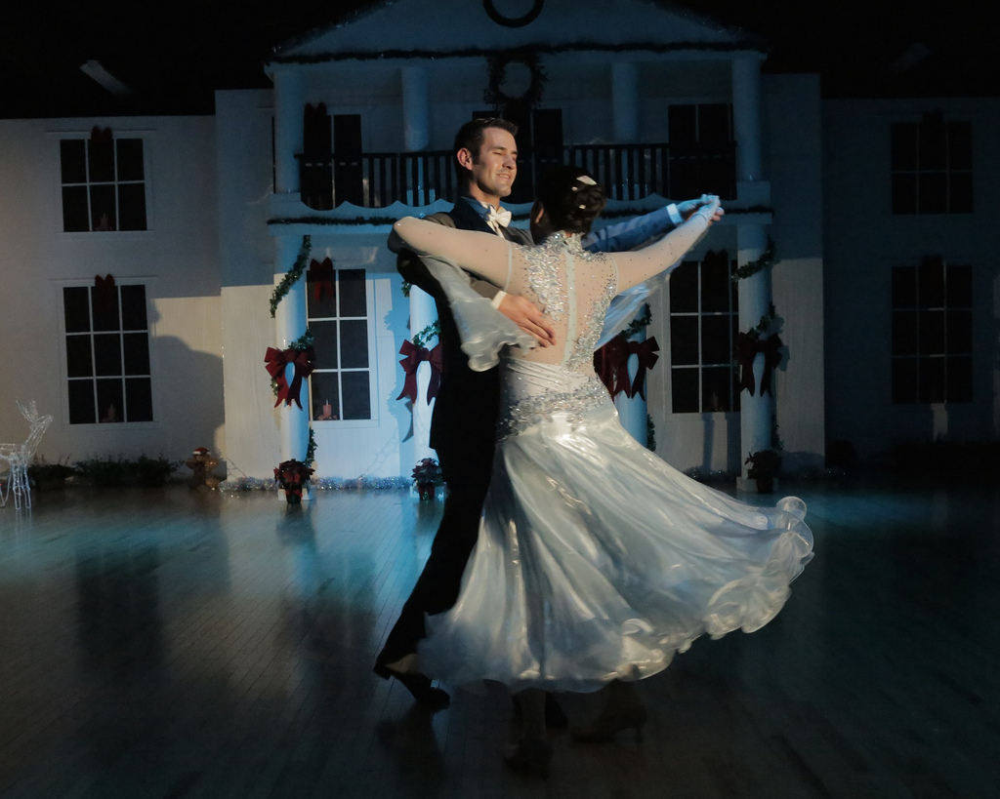

Slide 9
Гавот
Гавот – старинный французский танец. Хороводный танец. Появился 400 лет назад. Отличается умеренным темпом, светлым, энергичным, торжественным характером, некоторой величавостью. Позднее гавот стал популярным придворным танцем, его танцевали на балах.

Slide 10
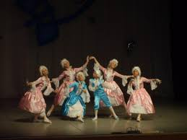
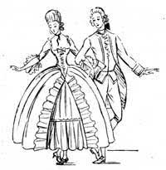

Slide 11
Романс
Романс – это песня нежного, лирического характера, задушевная и искренняя, повествующая о личных переживаниях человека. Но есть инструментальные пьесы (без пения) с таким же названием. Пение в инструментальной пьесе, которая называется «Романс», заменяет красивая, песенная мелодия, которая как бы поётся, а на самом деле – исполняется на музыкальном инструменте.

Slide 12
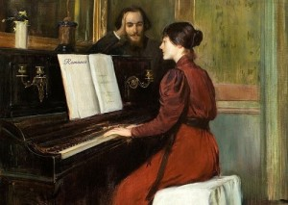
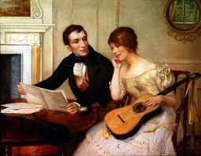

Slide 13
Полька
Полька – в переводе с чешского означает «половинка шага». Это чешский народный танец, подвижный, сопровождается маленькими прыжками. Позднее от него произошёл бальный танец – более праздничный, задорный.
Игрушки танцуют. Сначала тихонько, потом всё смелее, задорней, игривей, веселее. От такой музыки как будто искрятся и рассыпаются вокруг смешинки! Ноги сами так и идут в пляс!

Slide 14
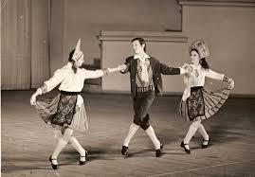
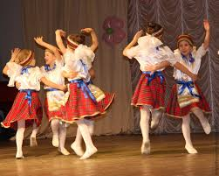

Slide 15
Вальс-шутка
Вальс в переводе с французского означает «кружиться». По характеру вальсы бывают разные, но чаще всего это плавный танец.
«Вальс-шутка» звучит в очень высоком регистре, отрывисто, прозрачно, изящно, как музыкальная шкатулка. Звонкие и нежные звуки создают впечатление танцующей куколки.

Slide 16
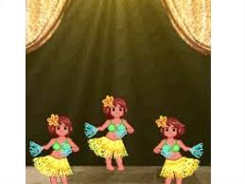

Slide 17
Шарманка
Это старинный механический музыкальный инструмент, который воспроизводит мелодии, когда шарманщик вращает ручку, Она может играть одну или несколько мелодий, повторяющихся много раз. Часто мелодии шарманок жалобные, заунывные. Шарманщики были бедными людьми. Они зарабатывали себе на жизнь, бродя по дворам и улицам, накручивая без устали ручку своей шарманки. Её жалобные звуки разносились вокруг, и люди бросали шарманщику из окон мелочь.

Slide 18
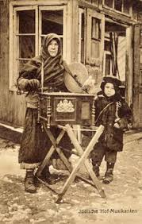
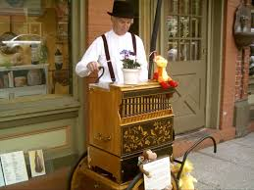

Slide 19
Танец
В пьесе «Танец» можно услышать, как и в «Шарманке», ярмарочное веселье, подражание народным инструментам – балалайке, гармошке, трещоткам, бубенцам, дудочкам, которые, быть может, сопровождают кукольное представление. Музыка похожа на забавный танец петрушек, которым аккомпанирует целый оркестр народных инструментов. Мелодия построена на чередовании плавных, скользящих и отрывистых, острых звуков. В музыке много шутливых акцентов, которые звучат неожиданно, задорно.

Slide 20
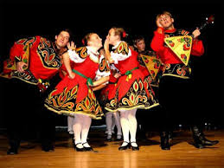
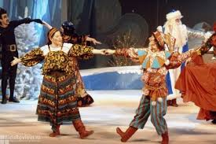

Slide 21
История создания альбома «Танцы кукол» очень необычна. В детстве, Мите приснился сказочный сон. Будто бы он и его маленькая подружка забрели на чердак . Среди старых забытых вещей они нашли огромный сундук. Сундук был наполнен самыми разными куклами. В нём были куклы из детского кукольного театра, которые одевались на руку и оживали. Были и куклы в старинных бальных нарядах, и куклы-матрёшки в расписных сарафанах. А также куклы, сшитые из тряпок, был и шарманщик, который накручивал ручку своей шарманки. А на самом дне лежала кукла необыкновенной красоты. На ней было красивое платье с блёстками, золотые локоны обрамляли красивое личико, глазки, словно звёздочки горели глянцевым блеском, она напоминала сказочную Фею. Дети заигрались с куклами и устроили целое представление. Им казалось, что они очутились в красивом большом зале, где были рассажены все их куклы. И вдруг зазвучала чудесная музыка. Она была такой волшебной, что нельзя было не восторгаться ею, нежная, изящная, красивая. Услышав эту музыку, Фея-кукла, вдруг словно проснулась ото сна, ожила и стала танцевать, кружиться и стала звать других кукол на бал: «Куклы, милые, вставайте, бал волшебный открывайте! И зазвучала другая волшебная музыка и на середину зала один за другим стали выходить куклы и танцевать, танцевать… Но вдруг музыка неожиданно закончилась, и все куклы очень огорчились. Так бы и дальше продолжался сказочный сон, но тут мама тронула Митю за плечо и сказала: «Митя, Митя просыпайся! В гостиной ждёт тебя чай с твоими любимыми пирожными. И Митя проснулся! Позже, став композитором, он воплотил свой сказочный сон в музыке, так появился детский альбом «Танцы кукол», который композитор посвятил своей дочери Галине.

Slide 22
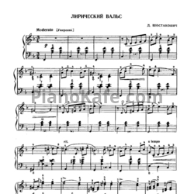
Прослушав сюиту, Дмитрия Дмитриевича Шостаковича «Танцы кукол", я могу сказать, что она великолепна. Больше всего понравилась пьеса- «Лирический вальс". Начинается вальс волшебной, сказочно – красивой мелодией, нежной и мечтательной, устремлённой и полётной. Ведь когда слушаешь её, как будто ты сам оказываешься на этом балу и начинаешь этот торжественный танец. И словно тебя несёт, несёт эта музыка в мир волшебства, эйфории. Мелодия завораживает, уносит в небеса, а потом вновь оказываешься на земле. Чувствуешь полное освобождение души, словно ты птица.

Slide 23
Задумка режиссёра: героиня засыпает и ей снится сон, который определяет дальнейшее развитие действия: девочка наблюдает за представлением, становясь участницей событий, разворачивающихся во сне. В режиссёрской экспликации "читается" стройная трёхчастная композиция. Так, "Романс" выступает в роли пролога, "Вальс-шутка", "Шарманка", "Танец", "Гавот" и "Полька" образуют основную часть, в которой происходит "знакомство" с персонажами мультфильма, а "Лирический вальс", с небольшой натяжкой, походит на эпилог. Момент наивысшего апофеоза танцев кукол — "Полька". Когда после динамического танца весь игрушечный мир погружается в сон, фантазиям наступает конец. Засыпает и главная героиня.

Slide 24
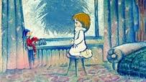
Нельзя не упомянуть о такой удачной находке режиссёра как глубинная мизансцена, которая используется в фильме только однажды — в самом начале. Фон (снежинки, кружащиеся в танце) постепенно преобразуется во второй план (снежинки, играющие дети), вступая в смысловое взаимодействие с первым (героиня). Подобный приём создаёт эффект слияния зрительского и экранного пространства.

Slide 25
Почувствовать настроение, выраженное в музыке, проследить, как оно меняется, это и означает понять музыкальное произведение. Если, например, музыка звучала сначала светло, нежно, потом тревожно и беспокойно, а в конце опять возникло нежное звучание, то, слушая это произведение, мы понимаем, что тревога и беспокойство развеялись, а светлое настроение вернулось. Борьба добра и зла, самые различные переживания человека – его стремления, мечтания, тревоги, душевная боль или безмятежная радость – выражены в музыке.

Slide 26
Детство – исключительно важный период в жизни человека, формирующий его индивидуальность, восприятие мира и многообразные связи с ним. Реальность, окружающая человека в детские годы, во многом определяет его будущее, выстраивает перспективу дальнейшего личностного роста. Мироощущение ребенка неразрывно связано с игрушками, среди которых особое значение отводится куклам. Так приятно, что великие люди, обращают своё внимание на время детей, их детство. С какой любовью, уважением, вниманием они относятся к малышам, уделили этому большое значение! Очень интересно было просматривать мультфильм и одновременно прослушивать композицию Шостаковича. Иногда становилось грустно, но грусть проходила, потому что наступали весёлые, сказочные моменты и музыка помогала всё это прочувствовать.
В этой пьесе яркие темы сменяют друг друга, как будто музыка рассказывает о разных эпизодах кукольного бала.
Шостакович обладал душой великого человека, душой гения. Его искусство вдохновлялось горячей любовью к людям, верою в них.

Slide 27
Приятного просмотра!
Спасибо за внимание!

